Slide 1
Realizarea unei aplicații de intermediere a accesului la nodurile warehouse.

Slide 2
Scopul:
Aplicarea protocolului HTTP;
Dezvoltarea modulului proxy;
Aplicarea unui mecanism cache;
Load-balancing;
Sinhronizarea datelor intre data warehouse;

Slide 3
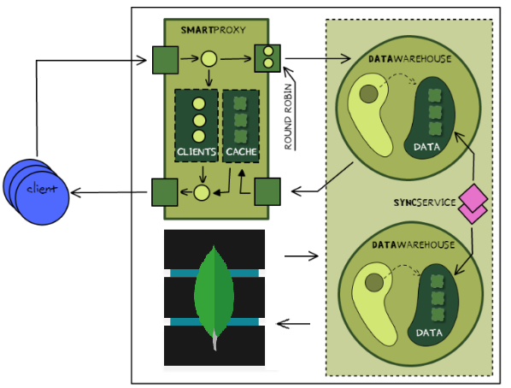
Arhitectura aplicatiei.

Slide 4
Ce am utilizat?
HTTP-protocol;
Redis;
Data warehouse
MongoDB

Slide 5
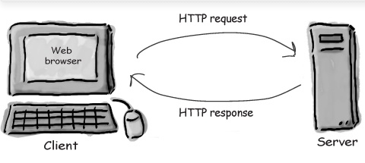
HTTP-protocol
HTTP este protocolul de schimb sau de transfer hipertext.
O conversare HTTP este o simpla secventa de cerere/raspuns: unde browserul inainteaza cererea, iar serverul raspunde.

Slide 6
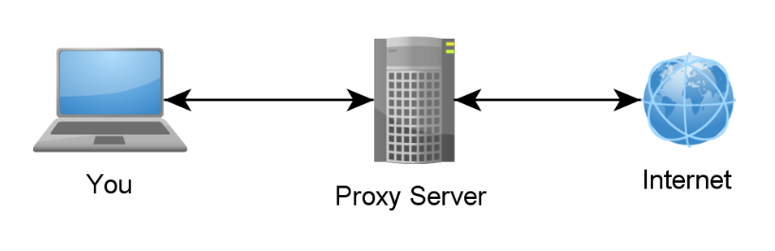
Ce reprezinta un serviciu proxy?
Serviciul proxy permite clientului să se conecteze la un server diferit și oferă acces ușor la pagini web, fișiere sau conexiuni.

Slide 7
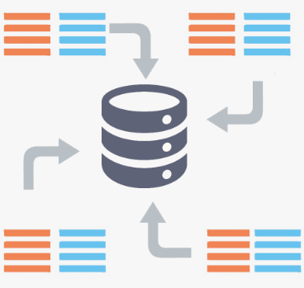
Data warehouse
DW este o arhiva centrala de date integrate, de la una sau mai multe surse.

Slide 8
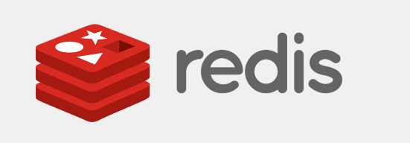
Redis
Este un software proiect care implementeaza date structurate pe servere.

Slide 9

MongoDB
MongoDB - este un cross-platform program de baze de date orientate pe documente.

Slide 10
Concluzii

